Slide 1


试管尺寸测量视觉方案（2D）
►
VISION PLAN

Slide 2
目录：
一．项目描述 二．项目验证
三．配置清单 四．逻辑流程
五. 评估结果&注意事项 六．售后服务说明

Slide 3

一．
项目描述
●产品名称：试管
●测量内容：刻度线是否完整、位置是否有偏差
●产品材质：玻璃
●产品颜色：透明
●最大工作距离(mm)：1000
●最小工作距离(mm)：0.1
●检测区域(mm*mm)：60.0 * 15.0
●来料方式：传送
●测量精度要求(mm)：2
●检测节拍(pcs/min)：2
●检测时产品运动速度(m/s)：2
●工作距离(mm)：136
方案布局图

Slide 4

二．
项目验证
参数名称 | 参数值
面阵相机型号 | A5031M/CG300
面阵相机类型 | 面阵相机
相机接口类型 | GigE.POE
相机像素 | 640 * 480
镜头型号 | MVL-KBT-xx-yy
镜头品牌 | hikvision
镜头放大倍率 | 0.138-0.708
镜头接口 | C
A(工作距离) = 136mm, B(视野宽度) = 16.5mm, C(视野长度) = 66mm
视野图

Slide 5

三．
配置清单
系统构成

Slide 6

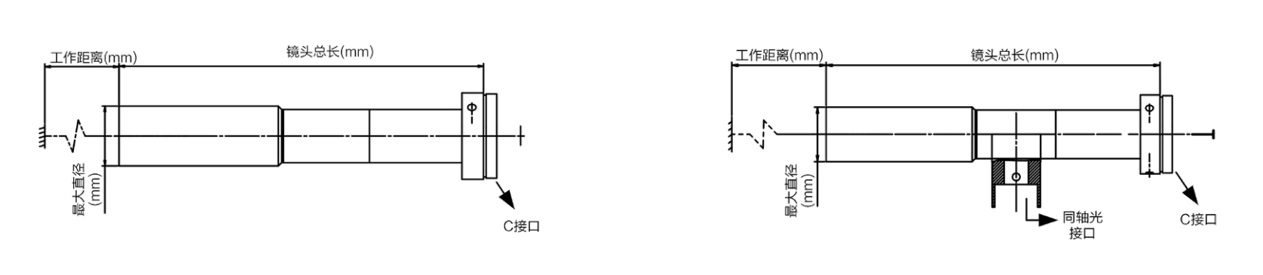
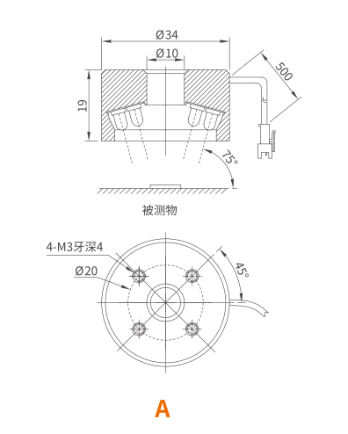
三．
配置清单
尺寸图
镜头尺寸图
相机尺寸图
光源尺寸图

Slide 7
三．
配置清单
序号 | 名称 | 型号 | 单位 | 数量 | 厂家
1 | 面阵相机 | A5031M/CG300 | 台 | 1 | dahua
2 | 镜头 | MVL-KBT-xx-yy | 个 | 1 | hikvision
3 | 光源 | PFM-HX3475C010W/R/G/B | 个 | 1 | dahua
4 | 工控机 | - | 台 | 1 | -
5 | 显示器 | - | 台 | 1 | -
6 | 软件 | MVP | 套 | 1 | dahua

Slide 8
四．
逻辑流程
逻辑流程
├── 图像采集
│ ├── 相机参数设置
│ │ ├── 曝光时间：根据透明材质调整至最佳曝光，确保刻度线清晰
│ │ ├── 增益：适当提高增益以增强刻度线对比度
│ │ └── 触发模式：设置为软触发，与传送带同步
│ └── 光源控制
│ ├── 背光配置：使用高亮度背光突出刻度线轮廓
│ └── 环形光源：辅助消除玻璃反光干扰
├── 预处理
│ ├── 图像增强
│ │ ├── 亮度调整：增强整体图像亮度以凸显刻度线
│ │ └── 对比度优化：扩大刻度线与背景的灰度差异
│ ├── 形态学处理
│ │ ├── 开运算：去除小噪点并平滑刻度线边缘
│ │ └── 闭运算：连接断裂的刻度线段
│ └── 二值化处理
│ ├── 自动阈值：自适应分割刻度线区域
│ └── 极性设置：根据刻度线明暗选择"白底黑线"或"黑底白线"
├── 刻度线检测
│ ├── 完整性检测
│ │ ├── 斑点检测
│ │ │ ├── 二值化过滤：排除非刻度线区域
│ │ │ ├── 面积过滤：设定有效刻度线的面积范围
│ │ │ └── 连通性检查：确保刻度线连续无断裂
│ │ └── 边缘连续性验证
│ │ ├── 找边算子：沿刻度线方向布置卡尺检测边缘
│ │ └── 缺失点统计：计算边缘点缺失率判断完整性
│ └── 位置偏差检测
│ ├── 模板匹配

Slide 9
四．
逻辑流程
│ │ ├── 训练标准刻度线模板
│ │ └── 匹配精度：设置亚像素精度提高定位准确性
│ └── 几何测量
│ ├── 找直线：提取实际刻度线中心线
│ ├── 点与线段距离：计算实际线与标准线的偏移量
│ └── 多刻度线校验：循环检测所有刻度线的累积偏差
├── 结果处理
│ ├── 合格判定
│ │ ├── 完整性阈值：缺失率>5%判定为NG
│ │ └── 偏差阈值：允许±1mm位置偏差
│ └── 结果输出
│ ├── OK/NG标记：在图像界面显示检测结果
│ └── 数据记录：存储每次检测的偏差数值
├── 通信处理
│ ├── TCP/IP通信
│ │ ├── 发送检测结果到MES系统
│ │ └── 接收产线控制信号同步检测节拍
│ └── 串口通信
│ ├── 向PLC发送NG信号触发剔除装置
│ └── 接收启动检测触发信号
└── 统计处理
├── CPK统计
│ ├── 收集连续100次检测的偏差数据
│ └── 计算过程能力指数CPK
└── 良率分析
├── 实时显示当前批次良品率
└── 生成日报表统计NG类型分布

Slide 10
五．
评估结果&注意事项
05 评估结果 & 注意事项
现场环境
相机安装
物料一致性
风险点：现场光照不稳定可能影响透明玻璃试管的成像质量。
解决方案：采用高亮度背光与环形光源组合，增强刻度线对比度并减少环境光干扰。
风险点：相机安装角度偏差可能导致测量区域不完整或图像畸变。
解决方案：使用标定工具校准相机角度和位置，确保视野覆盖全部检测区域并符合测量精度要求。
风险点：不同批次试管壁厚差异可能影响刻度线边缘提取效果。
解决方案：在软件中设置自适应阈值和边缘检测参数，提升对材质变化的鲁棒性。

Slide 11
六．售后服务说明
该设备上线后使用初期，我们会派专人进行全程跟踪： 处理解决可能发生的设备异常； 对现场人员进行培训指导。 设备交付后：售后服务一年。 若客户提出设备升级需求，我们会及时为您提供升级新方案。
联系我们： 邮箱：image@ytzrtx.com 电话：0535-2162897 地址：烟台致瑞图像技术有限公司

Slide 12
THANKS

